Slide 1
文献介绍： 卫星网络中维护链路状态数据库的若干方式
单乾
1

Slide 2
目录
背景：卫星网络与陆地网络的区别？
卫星网络中维护LSDB的方法
我的研究内容：基于局部信息的分布式星间路由
 | 各卫星维护全局一致LSDB | 独立维护各自LSDB / 只维护局部区域LSDB
通告 链路状态 | OPSPF (北邮, ICC 2019) | 无
 | Lightweight Route Flooding (北邮, ICC 2022)
通告 负载情况 | 无 | Explicit Load Balancing / ELB (日本东北大学, IEEE/ACM Transactions on Networking 2008)
缓存队列长度 变化时通告 |  | 基于邻居卫星负载状态的分布式路由算法 / DRNL (哈工大, 通信学报 2021)
主动探测而非通告 | 无 | Agent-based load balancing routing / ALBR: (重邮, Computer Networks 2010)
Notes:
我管他叫局部LSDB 但论文里没有提到类似名称
缓存队列长度变化时通告并不一定时只要长度一变化就通告，DRNL: 隔一定时间检查一次链路长度并通告，ELB: 队列长度越过一定阈值时通告
缓存队列长度变化就通告，那么通告的频率肯定是比链路通断要高，或者说粒度更细（如果把链路断开视为一种无限的拥塞？）

Slide 3
背景 (1/2)
卫星网络与陆地网络的区别
大范围、高密度
星链：2024年前发射2.4万+颗
中国星网：计划1万+颗
拓扑动态性：由卫星运动导致
可预测的：轨间ISL规律通断
不可预测的：链路故障
相对固定的邻接关系
同轨道2个邻居
2个相邻轨道各1个邻居
带来的问题：
如果照搬OSPF，每次链路状态变化都通告全网，会产生过多的控制报文
如何利用卫星网络的特点，高效率低成本维护LSDB？
缝
极区界
轨道方向
星间链路ISL
Notes:
解释图：缝 极区
ISL：星间链路
卫星网络与陆地网络的区别：拓扑动态性 原因：运动+极圈 星上资源受限 人口分布不均匀 拓扑可预测 引出要在卫星网络中单独设计路由和拥塞控制的必要性

Slide 4
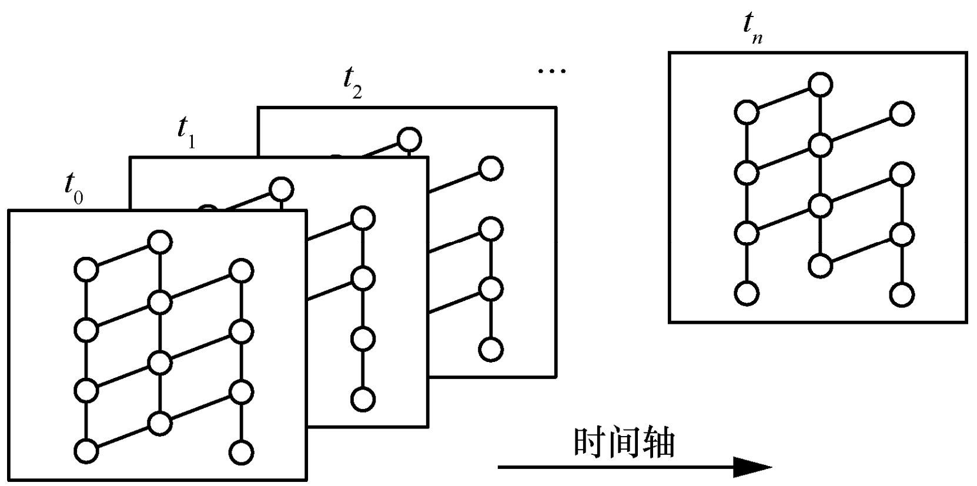
背景 (2/2)
卫星网络中可以利用的特性
邻接关系确定性
每颗卫星4个邻居
卫星的编址可不采用ip，而是 (轨道号, 轨内编号) 的形式
邻接关系与地理位置耦合性
主要针对极轨道
同轨道的2邻居一南一北、相邻轨道的2邻居一东一西
拓扑可预测性
卫星的轨道参数是确定且公开的
如不考虑突发性故障，则易得任意时刻的网络拓扑形状

Slide 5
通告链路状态
链路状态：链路通与断
基本思路
将OSPF优化并应用于卫星网络
通告的时机：有链路状态变化则通告
通告的内容：链路状态
通告的范围：全网洪泛
主要目的：减少网络中洪泛的LSA
OPSPF: 对LSA进行区分，不洪泛可预测的LSA，只洪泛突发的LSA
lightweight route flooding: 减小LSA的洪泛范围
 | 各卫星维护全局一致LSDB
通告 链路状态 | Orbit Prediction SPF / OPSPF: 改进OSPF, 对于可预测的链路变化, 不洪泛LSA (北邮, ICC 2019)
 | Lightweight Route Flooding: 改进OSPF, 控制LSA洪泛范围 (北邮, ICC 2022)

Slide 6
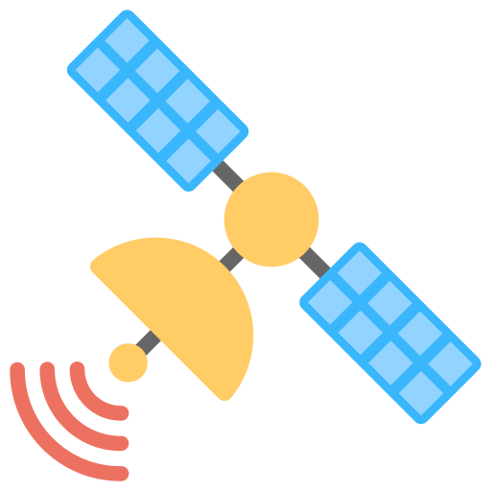
通告链路状态: OPSPF (1/2)
核心思想
利用卫星网络拓扑的可预测性
所有卫星定时计算其他卫星的位置，得到当前时刻拓扑并更新LSDB
可判断当前哪些卫星在极区，因此无需洪泛卫星进出极区的LSA
此时得到的拓扑未考虑突发性故障
当发生链路故障时才洪泛LSA并重新计算路由
拓扑计算方法：根据自身位置与轨道参数
轨道 x-2
轨道 x-1
轨道 x
轨道 x+1
c2
S(x-2, y)
S(x, y)
c1
S(x+1, y)
c0
c0: 同轨道卫星纬度差
c1: 相邻轨道同编号卫星纬度差（相位差）
c2: 相邻轨道经度差
S(x-1, y)
S(x-2, y+1)
S(x, y+1)
Notes:
orbit prediction shortest path first
轨间ISL存在于相邻轨道编号相同的卫星之间

Slide 7
通告链路状态: OPSPF (2/2)
在计算得到的拓扑中引入链路状态
在计算得到拓扑的基础上，每条ISL有3个本地状态 (local state)，即为拓扑中的边赋予连通性
链路状态变化
通过Hello、KeepAlive报文探测邻居状态，若发生链路故障/故障恢复则向全网洪泛新的LSA
通告的内容：链路状态
借助星座位置计算，可以排除掉由进出极区产生的链路变化
实验：
大幅减小路由收敛时间、LSU报文数量
链路状态名 | 定义
正常 (OK) | 链路不在极区且正常工作
故障 (Failure) | 链路不在极区且出现突发性故障而关闭
失效 (Ineffective) | 链路进入极区而关闭，此时无法检测链路是否故障

Slide 8
通告链路状态:轻量级洪泛 (1/5)
核心思想：
利用卫星网络的拓扑可预测性
洪泛的信息应该到达所有点，但无需经过所有边
只需在一个连通的生成子图（称为洪泛拓扑）上进行洪泛
寻找洪泛拓扑的原则：
鲁棒性：即使有少量链路/卫星故障，此子图依然连通
洪泛拓扑的直径尽可能小：直接在最小生成树上洪泛？不满足鲁棒性！
直径：最远两个点的距离（以跳数计）
最终选择的洪泛拓扑形状
包含所有轨内链路
每个轨道与其任一相邻轨道至多有两条轨间ISL相连，分别位于缝的两侧
任务转化为合理选择轨间ISL
Notes:
传统洪泛：收到LSU后向除了收到报文的所有接口都发送

Slide 9
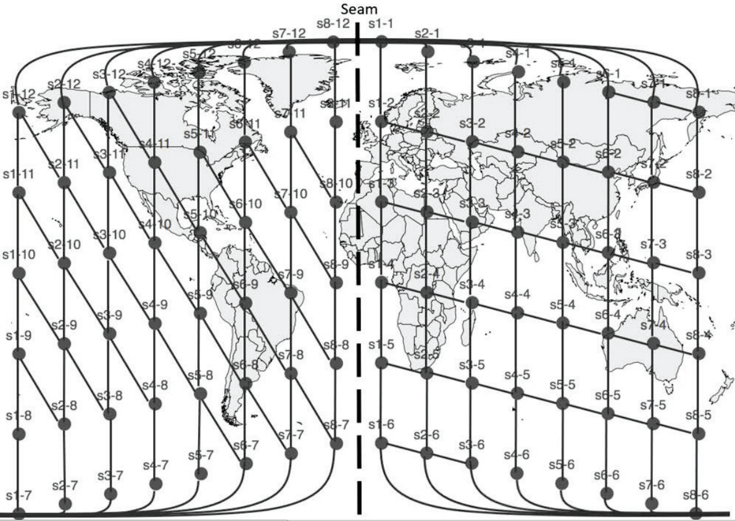
通告链路状态:轻量级洪泛 (2/5)
搜索所有可能的洪泛拓扑
深度搜索：建立搜索树
第一步
第二步
第三步
Notes:
说明这个图的意思 是卫星轨道在地球表面的投影 但是为什么左边的ISL长这样？
建立搜索树：
树根就是未添加任何轨间ISL
第一层就是添加了轨道1和轨道2之间的ISL（分左右两侧）
第二层就是轨道2和轨道3之间…

Slide 10
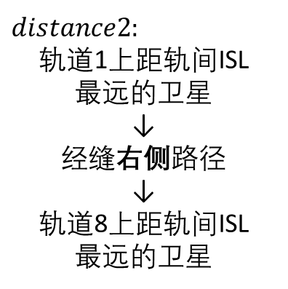
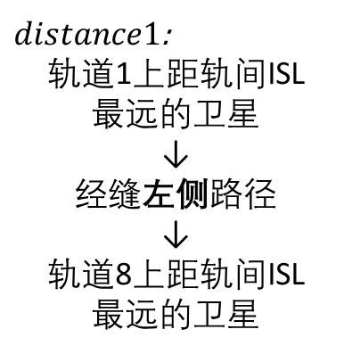
通告链路状态:轻量级洪泛 (3/5)
在深搜过程中计算洪泛拓扑的直径
$distance1$:
轨道1上距轨间ISL
最远的卫星
↓
经缝左侧路径
↓
轨道8上距轨间ISL
最远的卫星
$distance2$:
轨道1上距轨间ISL
最远的卫星
↓
经缝右侧路径
↓
轨道8上距轨间ISL
最远的卫星
Notes:
计算直径分成2部分，缝左半部分从轨道1到轨道8的直径和右半部分从轨道1到轨道8的直径

Slide 11
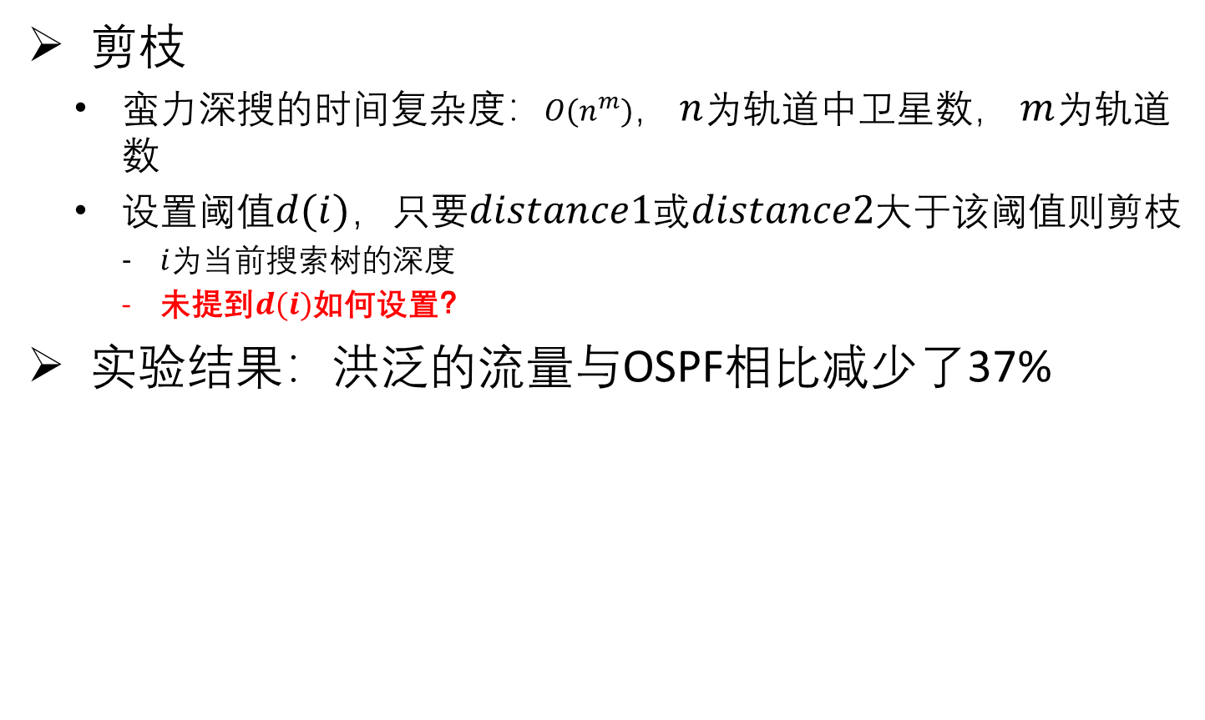
通告链路状态:轻量级洪泛 (4/5)
剪枝
蛮力深搜的时间复杂度：$O(n^{m})$， $n$为轨道中卫星数， $m$为轨道数
设置阈值$d(i)，$只要$distance1$或$distance2$大于该阈值则剪枝
$i$为当前搜索树的深度
未提到$d(i)$如何设置？
实验结果：洪泛的流量与OSPF相比减少了37%

Slide 12
通告链路状态:轻量级洪泛 (5/5)
疑惑：
如果以跳数定义洪泛拓扑的直径，那么洪泛拓扑的模式应该是唯一的？（一条直线）
最小的直径？

Slide 13
通告负载情况
负载情况：由缓存队列的长度计算得出
基本思路
利用卫星网络中确定的的邻接关系
通告的时机：当负载情况超过阈值时通告 / 定时通告
通告的内容：链路通断→链路负载
通告的范围：全网洪泛→通告邻居
实现负载均衡功能
 | 只维护局部区域LSDB
通告 负载情况 | Explicit Load Balancing / ELB: 负载均衡策略 (日本东北大学, IEEE/ACM Transactions on Networking 2008)
缓存队列长度 变化时通告 | 基于邻居卫星负载状态的分布式路由算法 / DRNL: 基于地理位置进行转发 + 负载均衡 (哈工大, 通信学报 2021)
Notes:
只通告邻居，也就是说每颗卫星只知道自身附近的情况

Slide 14
通告负载情况: ELB (1/2)
核心思想
利用卫星网络中确定的邻接关系
通告的内容：自身的拥塞等级，而非单纯的链路状态
通告的时机：拥塞等级发生变化时
邻居卫星在转发包时若发现路由表中下一跳卫星为拥塞状态则寻找替代路径
原路径
通告
新路径
Notes:
ELB可以用在上述路由算法的基础上，在转发的过程中绕过拥塞的节点
ELB机制的核心思想不难，但是启发了后人的研究思路，几乎成为了baseline

Slide 15
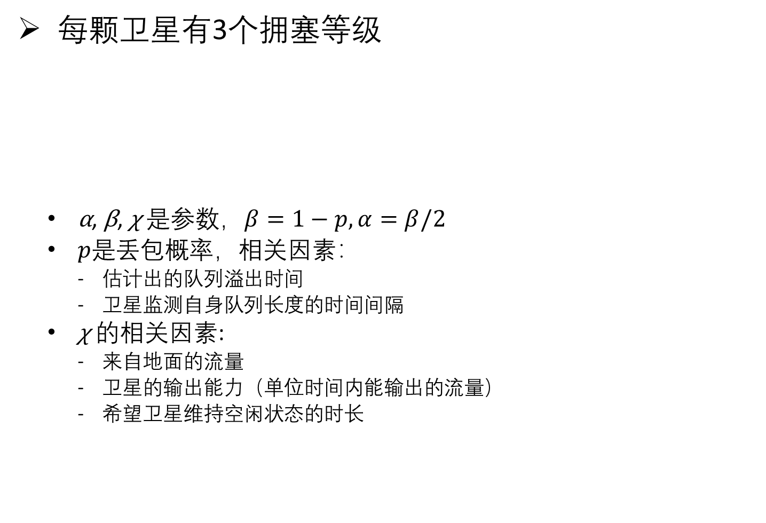
通告负载情况: ELB (2/2)
每颗卫星有3个拥塞等级
α, β, χ 是参数，$β=1−p,α=β/2$
$p是$丢包概率，相关因素：
估计出的队列溢出时间
卫星监测自身队列长度的时间间隔
χ 的相关因素:
来自地面的流量
卫星的输出能力（单位时间内能输出的流量）
希望卫星维持空闲状态的时长
拥塞等级 | 拥塞队列总长度 | 操作
空闲 | (0, α) | 无
较忙 | [α, β] | 向邻居发送警告信息，邻居收到后开始寻找不经过该卫星的替代路径
忙 | (β, +inf) | 向邻居发送忙信息，使邻居只发送χ比例的流量经过该卫星，其余沿替代路径
Notes:
关于χ：
首先计算当busy signal到达邻居时的队列长度
为了使之后的队列长度在时间θ内回到α以下，需要更新输入流量（输入流量既有来自邻居卫星的也有来自地面的，来自地面的流量视为不可调，只能调整邻居卫星传来的流量）
χ就是新输入流量与原有输入流量的比值

Slide 16
通告负载情况: DRNL (1/4)
核心思想
利用卫星网络中确定的邻接关系+地理位置耦合性
通告的内容：自身缓存队列情况
通告的时机：定时通告
每颗卫星根据地理位置转发数据
利用虚拟节点机制选出候选的转发方向
在候选转发方向中倾向于选择负载较小的

Slide 17
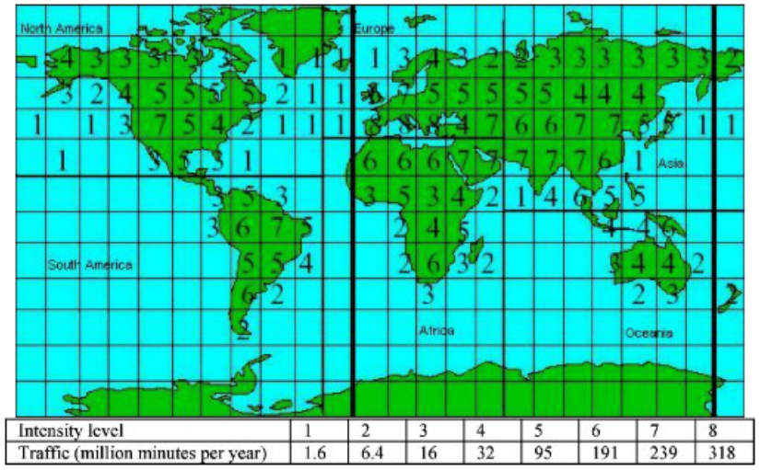

通告负载情况: DRNL (2/4)
虚拟节点机制
将地球表面划分为$N$个逻辑区域 ($N$为卫星数量)，每颗卫星负责一个区域
距离逻辑区域中心最近的卫星加载该区域的逻辑地址
卫星网络中所有发往该区域的数据包，最后一跳必须经过该卫星
注：图中每个方格是一个逻辑区域，数字代表用户密度
Notes:
如此才能建立起地面区域与卫星的映射，才能进一步实现按方向转发

Slide 18
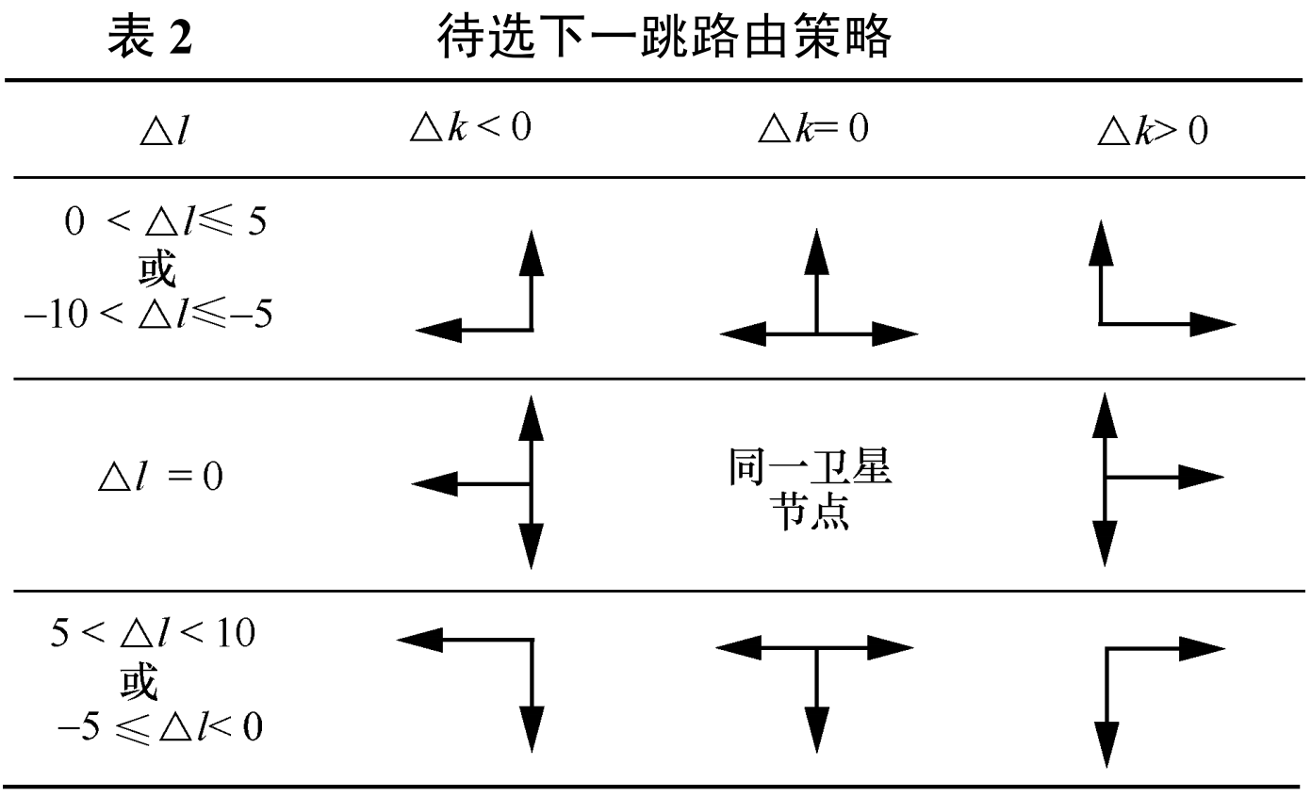

通告负载情况: DRNL (3/4)
基于地理位置转发
通过本卫星与目的卫星的相对地理位置，判断候选的下一跳方向
注：图中$Δl$是轨道编号差，代表经度差;
$Δk$是轨内编号差，代表纬度差
Notes:
在这些根据方向得出的候选下一跳中，再进一步选出

Slide 19

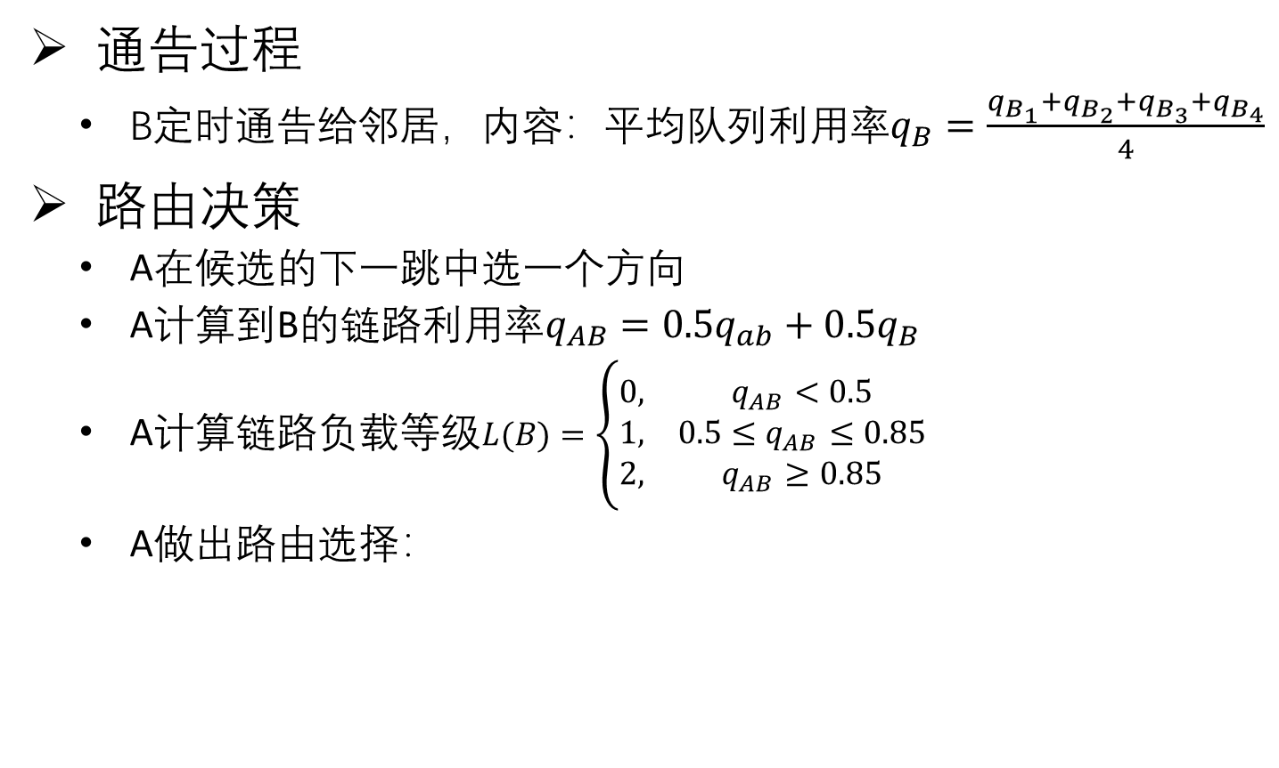




通告负载情况: DRNL (4/4)
通告过程
B定时通告给邻居，内容：平均队列利用率$q_{B}=\frac{q_{B_{1}}+q_{B_{2}}+q_{B_{3}}+q_{B_{4}}}{4}$
路由决策
A在候选的下一跳中选一个方向
A计算到B的链路利用率$q_{AB}=0.5q_{ab}+0.5q_{B}$
A计算链路负载等级$L(B)=\left\{\begin{matrix}0, & q_{AB}<0.5 \\ 1, & 0.5≤q_{AB}≤0.85 \\ 2, & q_{AB}≥0.85\end{matrix}\right.$
A做出路由选择：
$$q_{B_{2}}$$
A
$$q_{B_{1}}$$
B
$$q_{B_{3}}$$
$$q_{ab}$$
$$q_{B_{4}}$$
C
根据位置得出
的候选方向
if L(B) == L(C):
0.5概率选择B
0.5概率选择C
else if abs(L(B) - L(C)) == 1:
0.7概率选择负载等级低的卫星
0.3概率选择负载等级高的卫星
else:
0.85概率选择负载等级低的卫星
0.15概率选择负载等级高的卫星
Notes:
q_{ab} q_{Bi}：单个链路上的转发队列的利用率

Slide 20
主动探测: ALBR (1/5)
核心思想：每颗卫星独立探测
探测内容：全网链路状态与负载信息
探测方式：基于代理
动态代理：实际上就是卫星发出的一种特殊的“探查”报文
移动方式：从某卫星出发，在卫星之间迁移，最终回到该卫星
收集沿途卫星的经纬度信息、链路花费信息......
目的：收集全局信息
静态代理: 卫星上运行的程序, 负责计算链路花费&更新路由表项
发起探测的时机：静态代理每隔固定时间段发送动态代理

Slide 21
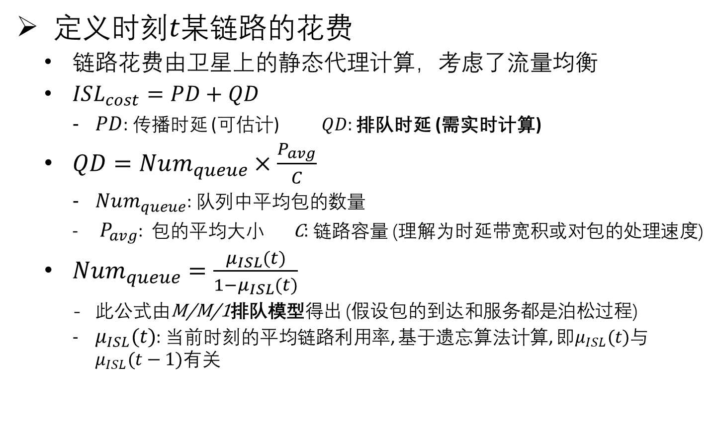
主动探测: ALBR (2/5)
定义时刻$t$某链路的花费
链路花费由卫星上的静态代理计算，考虑了流量均衡
$ISL_{cost}=PD+QD$
$PD$: 传播时延 (可估计) $QD$: 排队时延 (需实时计算)
$QD=Num_{queue}×\frac{P_{avg}}{C}$
$Num_{queue}$: 队列中平均包的数量
$P_{avg}$: 包的平均大小 C: 链路容量 (理解为时延带宽积或对包的处理速度)
$Num_{queue}=\frac{μ_{ISL}(t)}{1−μ_{ISL}(t)}$
此公式由M/M/1排队模型得出 (假设包的到达和服务都是泊松过程)
$μ_{ISL}(t)$: 当前时刻的平均链路利用率, 基于遗忘算法计算, 即$μ_{ISL}(t)$与$μ_{ISL}(t−1)有关$
Notes:
$考虑了$流量均衡，即计算时考虑了QD

Slide 22
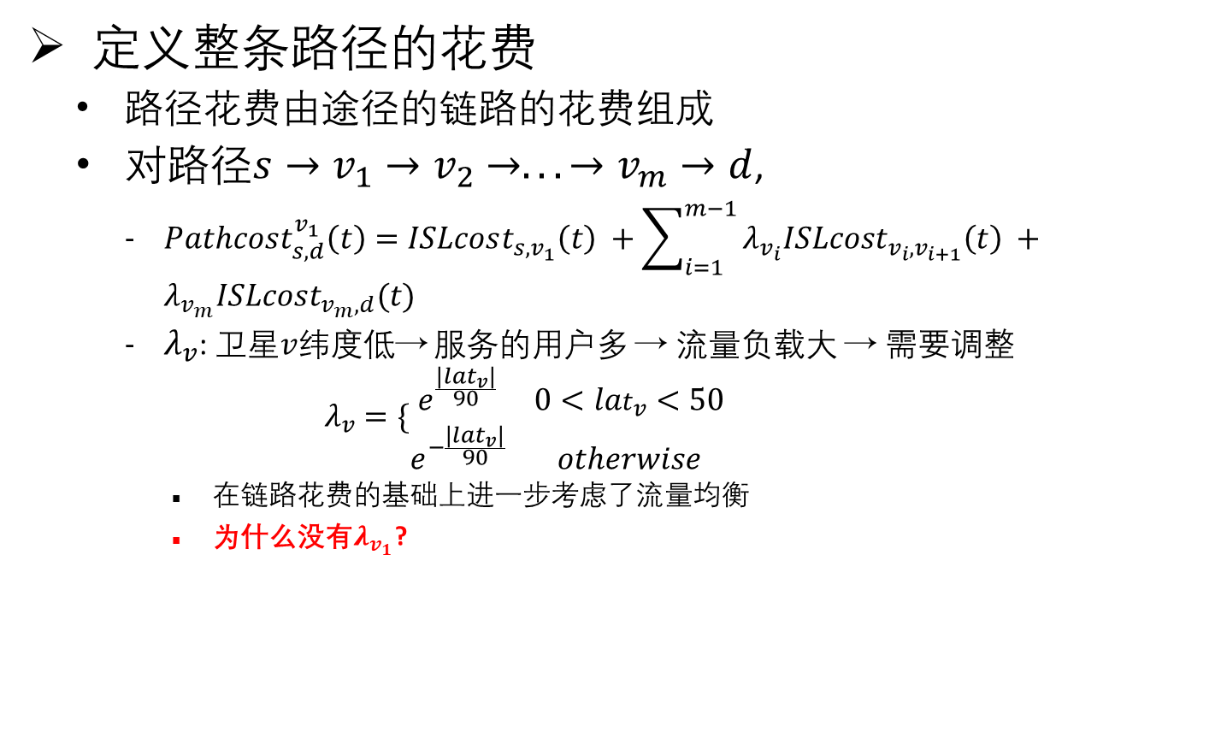
无需全局路由收敛: ALBR (3/5)
定义整条路径的花费
路径花费由途径的链路的花费组成
对路径$s→v_{1}→v_{2}→...→v_{m}→d$,
$Pathcost_{s,d}^{v_{1}}\left(t\right)=ISLcost_{s,v_{1}}\left(t\right) +\sum_{i=1}^{m−1}{λ_{v_{i}}ISLcost_{v_{i},v_{i+1}}\left(t\right)} +λ_{v_{m}}ISLcost_{v_{m},d}(t)$
$λ_{v}$: 卫星$v$纬度低→ 服务的用户多 → 流量负载大 → 需要调整
$$λ_{v}=\{\begin{matrix}e^{\frac{\left|lat_{v}\right|}{90}} & 0<lat_{v}<50 \\ e^{−\frac{\left|lat_{v}\right|}{90}} & otherwise\end{matrix}$$
在链路花费的基础上进一步考虑了流量均衡
为什么没有$λ_{v_{1}}$?

Slide 23
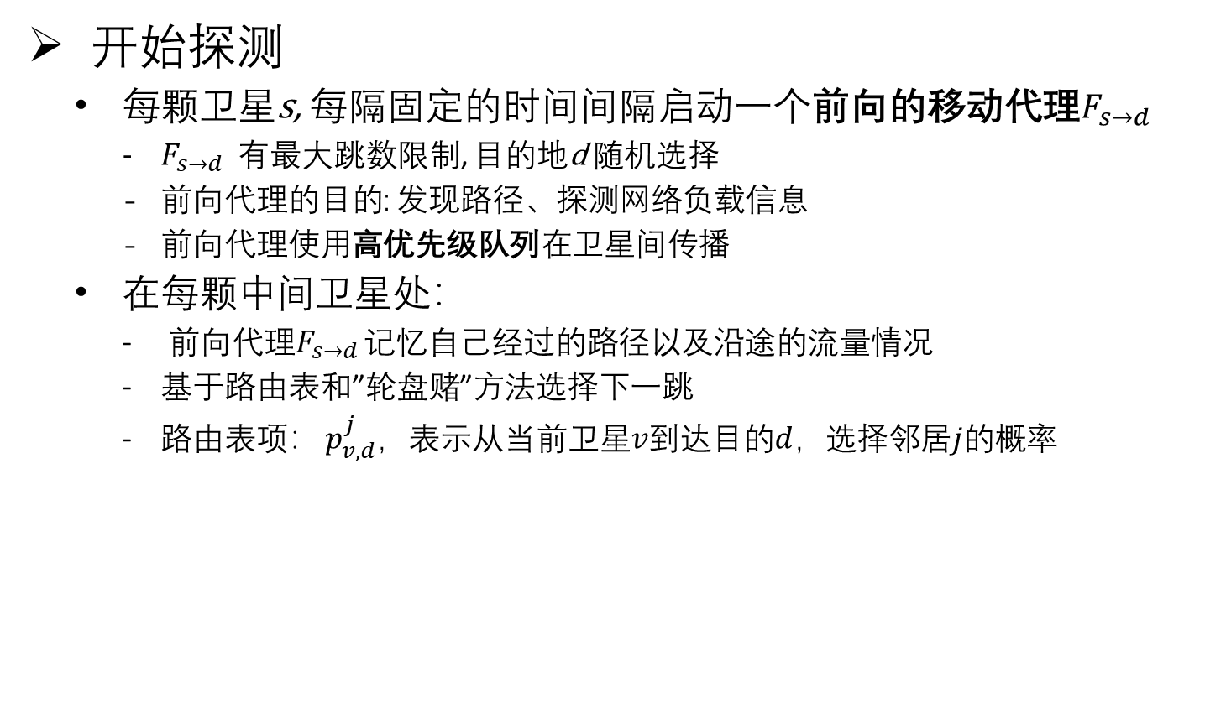
无需全局路由收敛: ALBR (4/5)
开始探测
每颗卫星s, 每隔固定的时间间隔启动一个前向的移动代理$F_{s→d}$
$F_{s→d}$ 有最大跳数限制, 目的地d 随机选择
前向代理的目的: 发现路径、探测网络负载信息
前向代理使用高优先级队列在卫星间传播
在每颗中间卫星处：
前向代理$F_{s→d}$ 记忆自己经过的路径以及沿途的流量情况
基于路由表和”轮盘赌”方法选择下一跳
路由表项： $p_{v,d}^{j}$，表示从当前卫星$v$到达目的$d$，选择邻居$j$的概率
前向代理
s
交互
d

Slide 24
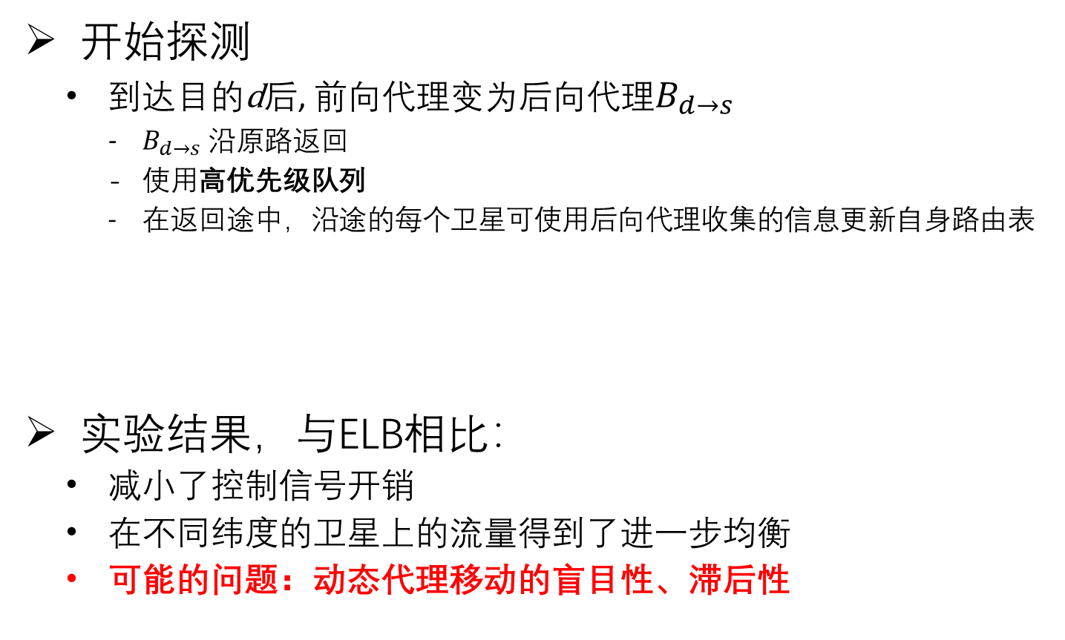
无需全局路由收敛: ALBR (5/5)
开始探测
到达目的d后, 前向代理变为后向代理$B_{d→s}$
$B_{d→s}$ 沿原路返回
使用高优先级队列
在返回途中，沿途的每个卫星可使用后向代理收集的信息更新自身路由表
实验结果，与ELB相比：
减小了控制信号开销
在不同纬度的卫星上的流量得到了进一步均衡
可能的问题：动态代理移动的盲目性、滞后性
s
d
后向代理
Notes:
盲目性：探测时的目的地随机选择，或许可以像移动自组网中的响应式路由一样？
滞后性：如果某处拓扑变了但是一直没有探测

Slide 25

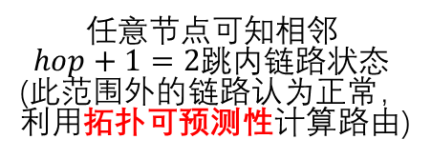

基于局部信息的分布式星间路由
基本思路
通告内容：链路状态（后续可升级为负载情况）
通告范围：$hop$跳范围的邻居
$hop$设为1：ELB $hop$设为全网范围：OSPF
实验内容（正在做）
将OSPF的LSU报文TTL设为$hop$
统计与最优路径的差距、负载均衡情况
任意节点可知相邻
$hop+1=2$跳内链路状态
(此范围外的链路认为正常，利用拓扑可预测性计算路由)
基于全局链路状态信息的路径
?
基于局部链路状态信息的路径
LSA 通告$hop=1$跳
=

Slide 26
缝
极区界
轨道方向
星间链路ISL

